Slide 1



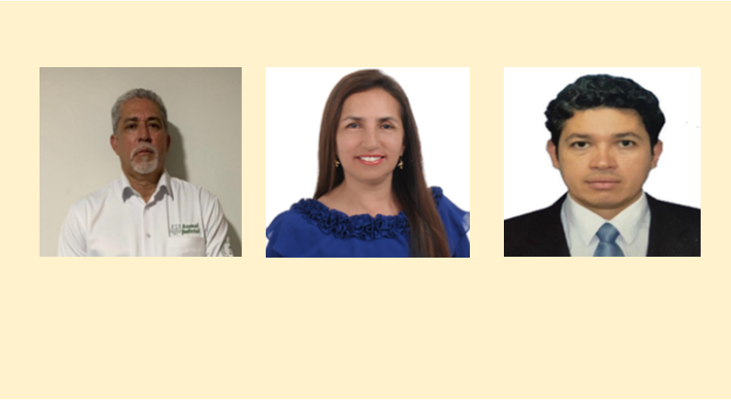

ELECCIÓN COMISIÓN INTERINSTITUCIONAL
TRASMISIÓN
EN VIVO
CANDIDATOS A REPRESENTANTE DE LOS FUNCIONARIOS Y EMPLEADOS DE LA RAMA JUDICIAL ANTE LA COMISIÓN INTERINSTITUCIONAL 2019-2021
En atención a las elecciones de representante de los funcionarios y empleados de la Rama Judicial ante la comisión interinstitucional 2019-2021 que se realizará el próximo 31 de Mayo de 2019, El Consejo Seccional de la Judicatura de Santander y la Dirección Ejecutiva Seccional de Administración Judicial, se permite invitar a los Servidores Judiciales a la trasmisión en Vivo de la presentación de los perfiles de los candidatos.
1
2
3
Fecha: 24 de mayo de 2019
Horario: 10:00 a.m.
Lugares de trasmisión:
Bucaramanga: Auditorio Palacio de Justicia de Bucaramanga
El Link de la trasmisión se enviará por Correo Electrónico el día 23 de mayo de 2019.
FREDY ANTONIO MACHADO LÓPEZ
DOLORES CECILIA MARTÍNEZ RIASCO
TITO ALEJANDRO RUBIANO HERRERA
Juez Primero Penal del Circuito de Cartagena (Bolívar)
Juez Once Penal de Circuito con Funciones de Conocimiento de Cali (Valle)
Juez Séptimo Administrativo del Circuito de Neiva (Huila)
31 DE MAYO

